Slide 1

大型网站系统与JAVA中间件实践
Part 1
代超 2018-09

Slide 2
目录
01
大型网站架构演进
02
构建中间件的基础知识
03
服务框架

Slide 3
大型网站架构演进一
应用与数据库拆分
单机部署向多机部署演进
Notes:
负载均衡
Session同步问题

Slide 4
Session同步问题
Session Sticky
Session Replication
Session集中存储
Cookie
Notes:
Session Sticky
若其中一台服务器挂掉，那么Session将会丢失。
Session Replication
同步Session需要额外的带宽；每台服务器器上都需要存储所有的Session
Session集中存储
额外的网络操作，但是内网问题不大；集中存储的服务器有问题，会影响整体服务。
Cookie
Cookie长度限制；不安全；带宽消耗更多；性能影响；

Slide 5
大型网站架构演进二
数据库读写分离
增加缓存，减轻读库压力

Slide 6
数据库读写分离
数据复制问题
数据源选择问题
数据缓存

Slide 7
大型网站架构演进二
引入分布式存储系统
数据库垂直拆分

Slide 8
数据库垂直拆分
分布式事务问题
表关联查询的问题

Slide 9
大型网站架构演进二
数据库水平拆分

Slide 10
数据库水平拆分
SQL路由问题
主键问题
查询分页问题

Slide 11
大型网站架构演进三
应用拆分

Slide 12
大型网站架构演进三
服务化拆分

Slide 13
大型网站架构演进

Slide 14
构建中间件的基础
JVM
并发编程
动态代理
反射
网络通信

Slide 15
服务框架
服务框架需要解决的问题
Notes:
单机进程中的方法调用只需要将程序计数器指向响应的入库地址。
多机之间的方法调用，首先需要对请求信息进行编码，然后传给远程节点，在解码之后真正进行调用。

Slide 16
服务框架
实现远程服务的调用客户端
  获取可用服务的地址列表
  确定要调用服务的目标机器
  与目标机器建立连接
  将请求信息进行序列化
  发送请求信息
  接收请求结果响应
  解析结果

Slide 17
服务框架
服务调用端具体工作

Slide 18
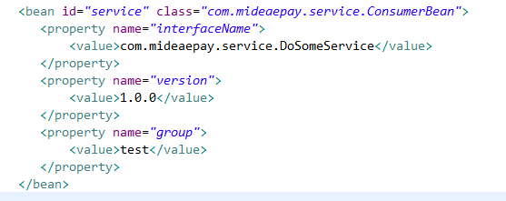
服务框架
如何引入和使用服务框架
  ConsumerBean是一个通用对象，完成本地和远程服务的桥梁
  interfaceName是一个接口名称，进行远程通信时，ConsumerBean必须要知道调用的接口是哪一个
  version是版本号，可以用于隔离处理
  group是分组，可以对同一接口的远程服务进行分组，调用者可以选择不同的分组调用

Slide 19
服务框架
如何部署

Slide 20
服务框架
如何通信

Slide 21
服务框架
服务注册发现中心
  服务注册发现中心为调用者提供服务提供者列表
  服务调用者通过注册发现中心查找可用地址并缓存
  调用者拿到可用地址列表时，需要考虑路由（负载均衡）

Slide 22
服务框架
服务路由
  一般情况下，以接口作为服务的粒度
  基于接口方法的粒度进行路由
  基于接口方法参数的粒度进行路由

Slide 23
服务框架
基于接口粒度的路由
  假设方法IA_m1的执行时间非常长
  假设服务提供者提供5个线程
  假设按照一定顺序的请求
  （IA.m1->IA.m2->IB.m1->IB.m2）

Slide 24
服务框架
基于接口粒度的路由
  调用接口A的请求路由到右上方集群
  调用接口B的请求路由到右下方集群
  仍然没有解决接口A中的方法1影响方法2的调用（基于方法的路由、基于参数的路由）

Slide 25
服务框架
多机房场景
  同机房中的调用，带宽足够大、延迟低
  通过服务注册中心甄别不同机房的调用者，分配同机房的服务提供者地址列表。
  通过路由来尽量避免跨机房调用
  虚拟机房

Slide 26
服务框架
服务调用端流控处理
  0-1开关，要么完全关闭不允许请求，要么完全开放不限制。
  设定固定值，每1秒可以进行的请求次数。
  根据服务端自身的接口、方法做控制；为不同接口、方法设置不同的阈值
  根据请求来源做不同的限制

Slide 27
服务框架
序列化和通信协议
  序列化：将内存对象转变为二进制数据的过程
  反序列化：将二进制数据转换为内存对象的过程
  Java、XML、Hessian、Json
  Http、TCP/IP

Slide 28
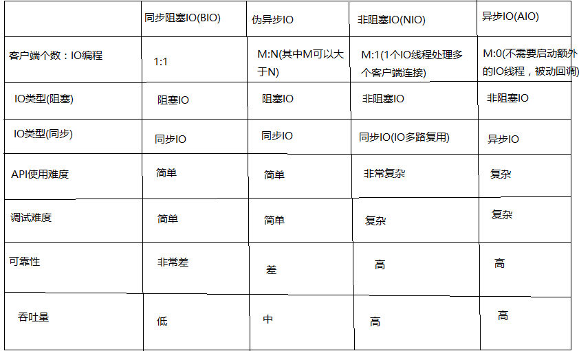
服务框架
网络通信选择

Slide 29
服务框架
NIO
  IO线程专门负责和Socket连接进行数据收发
  需要发送的数据都会进入数据队列
  通信对象保存多个线程使用的通信对象，请求线程会在数据入队之后，生成通信对象，并放入通信对象队列上进行等待。通信对象用于唤醒等待的请求线程。
  定时任务负责检查通信对象中超时的对象。

Slide 30
服务框架
NIO调用方式
  Oneway：只管发送请求不关心结果
  Callback：请求发送之后继续执行后续的操作，对方有响应时执行回调
  Future：通过Future获取通信结果并直接控制超时。

Slide 31
服务框架
Oneway
  将需要发送的数据入队
  执行后续任务

Slide 32
服务框架
Callback
  请求者设置回调对象，将请求数据放入队列之后继续执行后续任务
  IO线程在收到服务提供者的返回之后，通知回调对象，执行回调方法
  定时任务仍然用于处理超时情况

Slide 33
服务框架
Future
  请求者将Future对象放入队列，然后将请求数据放入队列之后继续执行后续任务
  后续任务执行完成之后，通过Future获取通信结果并直接控制超时的情况
  IO线程仍然是从数据队列中获取请求数据后再进行通信，得到结果之后传给Future

Slide 34
服务框架
服务提供端的设计与实现
  服务端对本地服务的注册管理
  服务端对进来的请求进行定位服务并执行

Slide 35
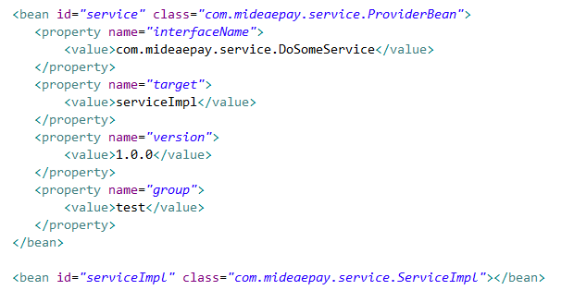
服务框架
暴露远程服务
  ProviderBean将自己所代表的服务注册到服务注册发现中心
  本机也需要一个服务与具体对象的对应关系，需要在本地注册服务和对应服务实例的关系

Slide 36
服务框架
服务端对请求的处理流程

Slide 37
服务框架
线程池隔离
  服务提供端定位到服务之后，根据服务名称、方法、参数确定具体执行服务调用的线程池。
  不同线程池之前隔离，避免线程资源争抢

Slide 38
服务框架
服务提供端的流控
  0-1开关。
  限制每秒请求数
  对服务进行分级

Slide 39
服务框架
服务升级
  增加方法
  通过版本号处理
  设计方法上考虑参数扩展性

Slide 40
服务框架
服务治理
  服务信息
  服务质量
  服务容量
  服务依赖
  服务分布
  服务统计
  服务查询
  服务报表
  服务监视
  服务上下线
  服务路由
  服务限流降级
  服务归组
  服务线程池管理
  机房规则
  服务授权

Slide 41
服务框架
总结

Slide 42
Thanks!

